Slide 1



§4.4 平面曲线的曲率
问题: 如何定量化的刻画曲线的弯曲程度及其计算
1⁰ 曲率的概念
A B
B
A
B
A
A′ B′
(2)
（3）
（1）
可以看出：
（a）对于等长的弧段，转角Δϕ大，则
弯曲程度也大

Slide 2
⇒（2）的弧段AB的弯曲程度 > (1)的弧段
AB 的弯曲程度
（b）弧A′B′与AB 的转角 Δϕ 相等，但A′B′的弯曲程
度 > AB的弯曲程度
问题在于: Δs > Δs′ , 即两弧段不等长
所以刻画一段弧的弯曲程度应考虑它的平均
弯曲程度才是合理的

Slide 3
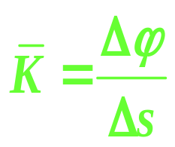
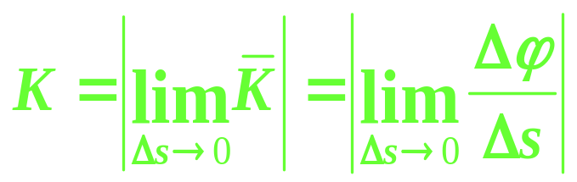
称为 AB 的平均曲率
称为曲线在 A 点的曲率
即当 B 沿弧段趋于 A 点时，平均曲率的极限的
绝对值称为曲线在 A 点的曲率

Slide 4
下面考虑如何计算曲率 K
例
求半径为R 的圆的平均曲率与曲率
解
设
则
A
由于Δα =Δϕ
B
R
⇒曲率
即圆在任一点处的曲率都是相等的（即弯曲程度
每一点都相等）并且与半径 R 呈倒数关系

Slide 5
一般地，设平面曲线为
并假定 x(t) , y(t) 在 [α , β] 上有连续的导数
在曲线 L上，取一定点 P，并选取曲线的一
方向作为曲线的正向
y
弧的概念：
对于曲线上的一点 A ,
若 PA 与曲线的正向一致，
则 s 取正值⏐PA⏐，
反之取负值
− ⏐PA⏐.
于是 s = s(t) , α≤ t ≤ β
x
而且是 t 的单调函数

Slide 6


即若曲线的正向与 t 上升描绘
y
图形的方向一致时,
s(t) 单调增加 ,
反之 s(t) 单调减少
至此我们有下对应关系:
x
设 s 对应于点 A, s + Δs 对应于B ,
则 AB = Δs
我们把切线上向着弧 s 增加的方向叫做切线的
正方向 (正切向)
记切线 τ_{A}与 x 轴正向的夹角为 ϕ(s), 切线 τ_{B} 与
x 轴正向的夹角为 ϕ(s+ Δs)

Slide 7
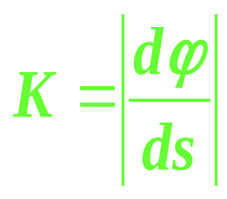
即曲率
由于

Slide 8
下面考虑计算弧微分ds
设 A (x , y) , B (x+Δx , y+ Δy) ,
则
y
x
x+Δx
x

Slide 9
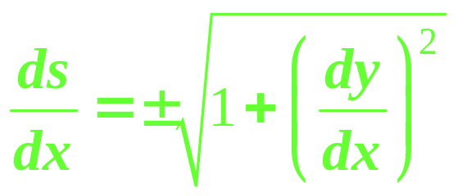
可以证明:
所以
所以 , 有
(1)

Slide 10
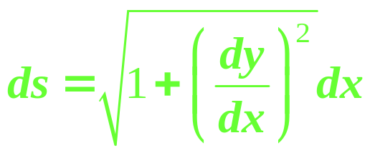
若我们进一步约定 x 增加时, 描绘图形的方向
为曲线的正方向(今后总是这样约定), 此时
所以有
即
(2)
式 (2) 称为弧微分公式 (直角坐标情形)

Slide 11
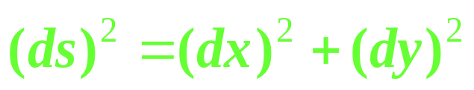
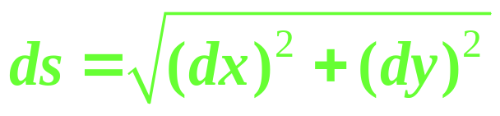
说明:
(a) 从式 (2) 可得
（微分三角勾股定理）
弧微分 ds 为 斜边AB 的长
y
同时可得
(3)
x
x+Δx
x

Slide 12
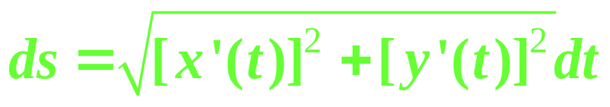
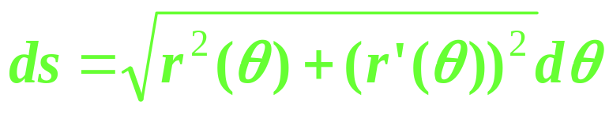
(b) 若曲线为参数方程 ，则由
从(3) 可得以下参数方程情形的弧微分公式
(4 )
(c) 若曲线
, 从(4)可得以下
极坐标情形的弧微分公式
(5)

Slide 13
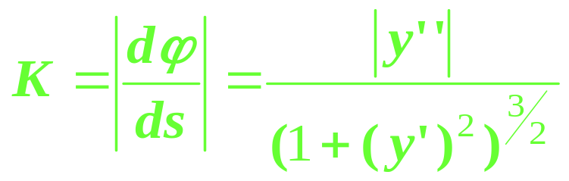
设曲线由
给出 , f (x) 在 [a , b]
上有二阶连续导数, 则
得到直角坐标情形的曲率计算公式
(3)

Slide 14
例
求曲线 在点
处的曲率
解
曲率
将 代入得曲线在 M 点的曲率

Slide 15
例
求极坐标方程为
的曲线上任一点处的曲率 .
解
将曲线表为参数方程:
此时

Slide 16
所以曲率
实际应用中，在曲线上一点处常用与此曲线
有相同曲率的圆来近似地代替曲线在这一点附近
的一段弧

Slide 17
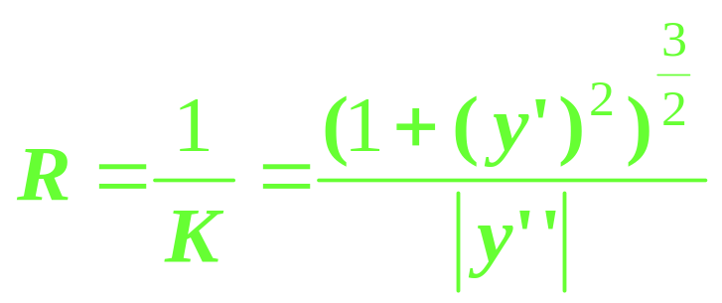
定义
如果一圆
（1）与曲线相切于点 A
（2）与曲线在点 A 处有相同的凹凸性；
（3）与曲线在点A处有相同的曲率 ,
则称这个圆为曲线在 A 点处的曲率圆，曲率圆的中
心叫做曲率中心，曲率圆的半径称为曲率半径
下面考虑曲率半径的计算:
如果曲线在A点处的曲率为K，由于圆的曲率
就是它的半径的倒数 ,
所以曲线在点 A处的曲率半径
（直角坐标情形）

Slide 18
例
设曲线 y=f(x)与 x 轴相切于原点，又f (x)在点x =0
的某领域内具有二阶连续导数,且 f ″(x)≠0， 试证明：
证明
曲线 y = f (x) 在原点处的曲率半径为
由于 y =f (x) 在原点与 x 轴相切 ⇒ f ′(0) = 0

Slide 19
为了求出 f ″(0) 的表达式 , 我们利用泰勒公式
(ξ介于0与x之间)
又由于在原点相切 , 所以 f (0) = f ′(0) = 0

